Slide 1
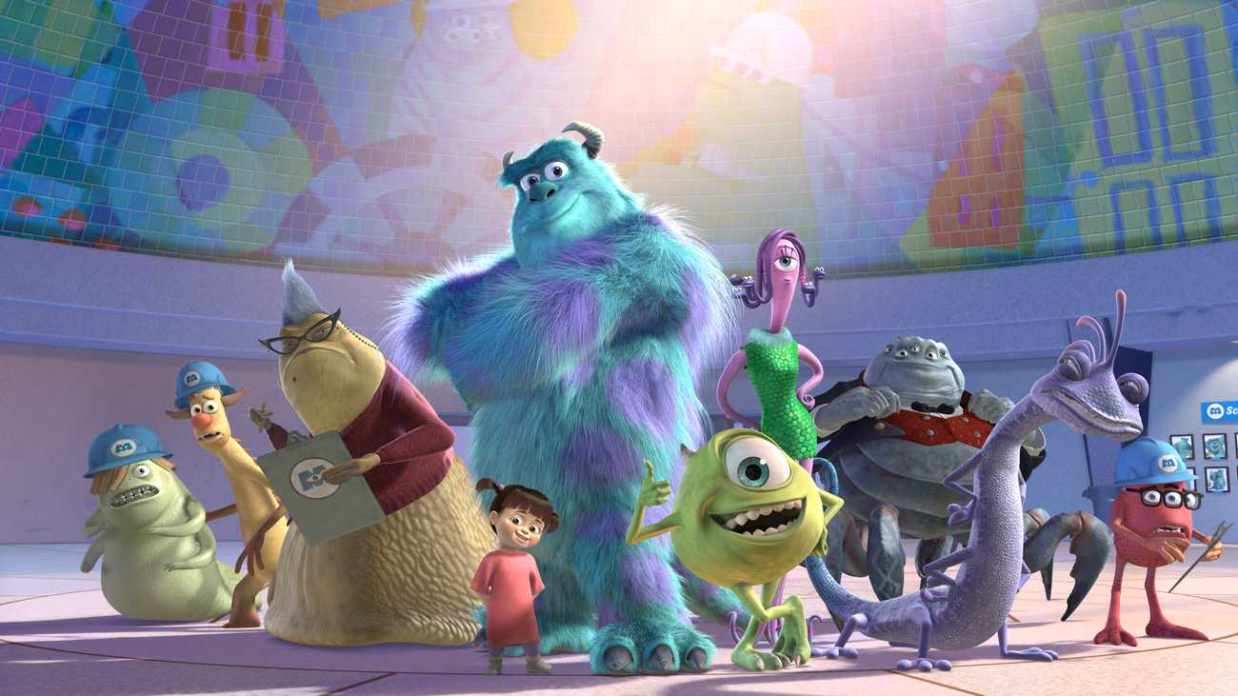
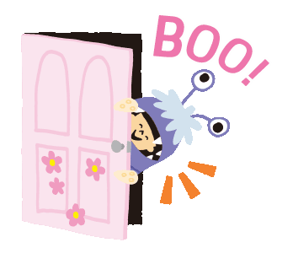
لعبة
الأبواب العجيبة

Slide 2
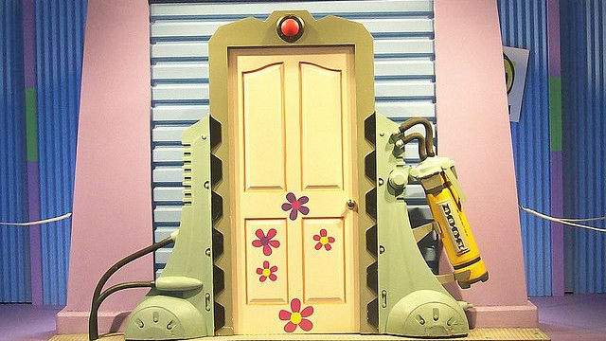
عودة
للأبواب
كيف نحافظ على حرارة البيئة؟
التقليل من دخان المصانع
رمي المخلفات في كل مكان
اضغط هنا
أطلب مساعدة صديق

Slide 3
عودة
للأبواب
الاحتباس الحراري هو انخفاض في درجة الحرارة
صح
خطأ
اضغط هنا
أطلب المساعدة من زميل

Slide 4
شكرا لمشاركتكم الرائعة

